Slide 1
로그인 / 회원가입
마이페이지
강의실
강의 게시판

Slide 2
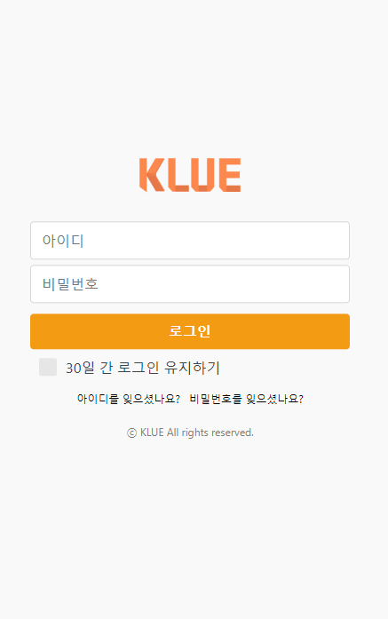
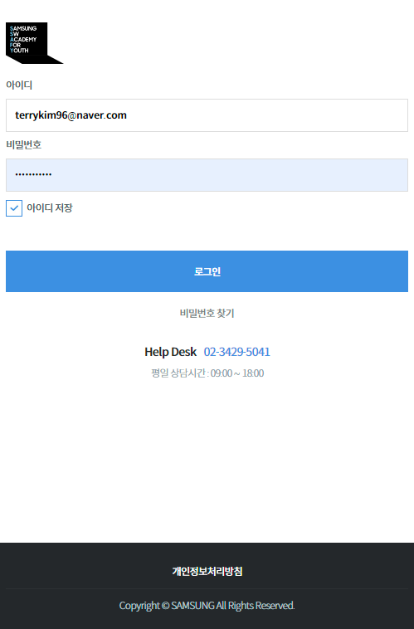
로그인
사이트 로고
아이디:
비밀번호 :
로그인
회원가입
비밀번호 찾기
footer

Slide 3
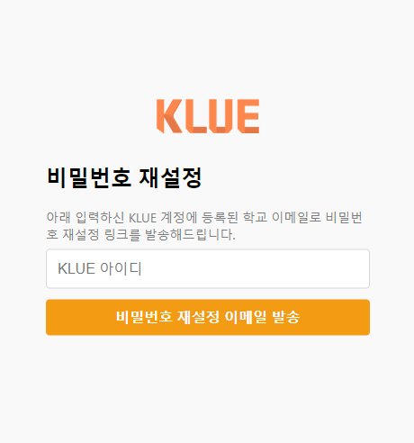
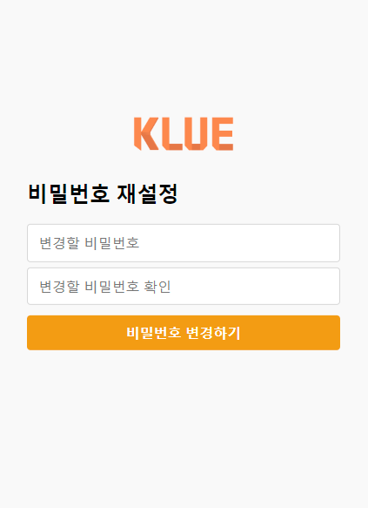
회원가입
비밀번호 찾기
비밀번호 재설정
사이트 로고
사이트 로고
사이트 로고
회원가입
비밀번호 찾기
비밀번호 재설정
이름:
변경할 비밀번호:
이메일:
이메일:
인증하기
인증번호:
변경할 비밀번호 확인:
비밀번호 :
비밀번호 재설정 메일 보내기
비밀번호 확인 :
비밀번호 변경하기
강의자
수강생
사진 등록:
사진을 웹캠에서 캡쳐합니다
회원가입
footer
footer
footer

Slide 4

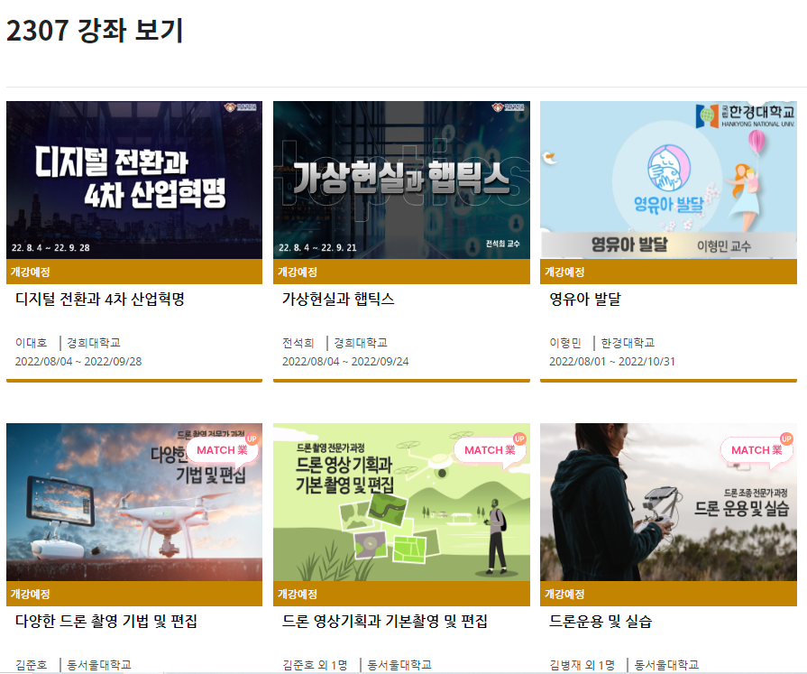
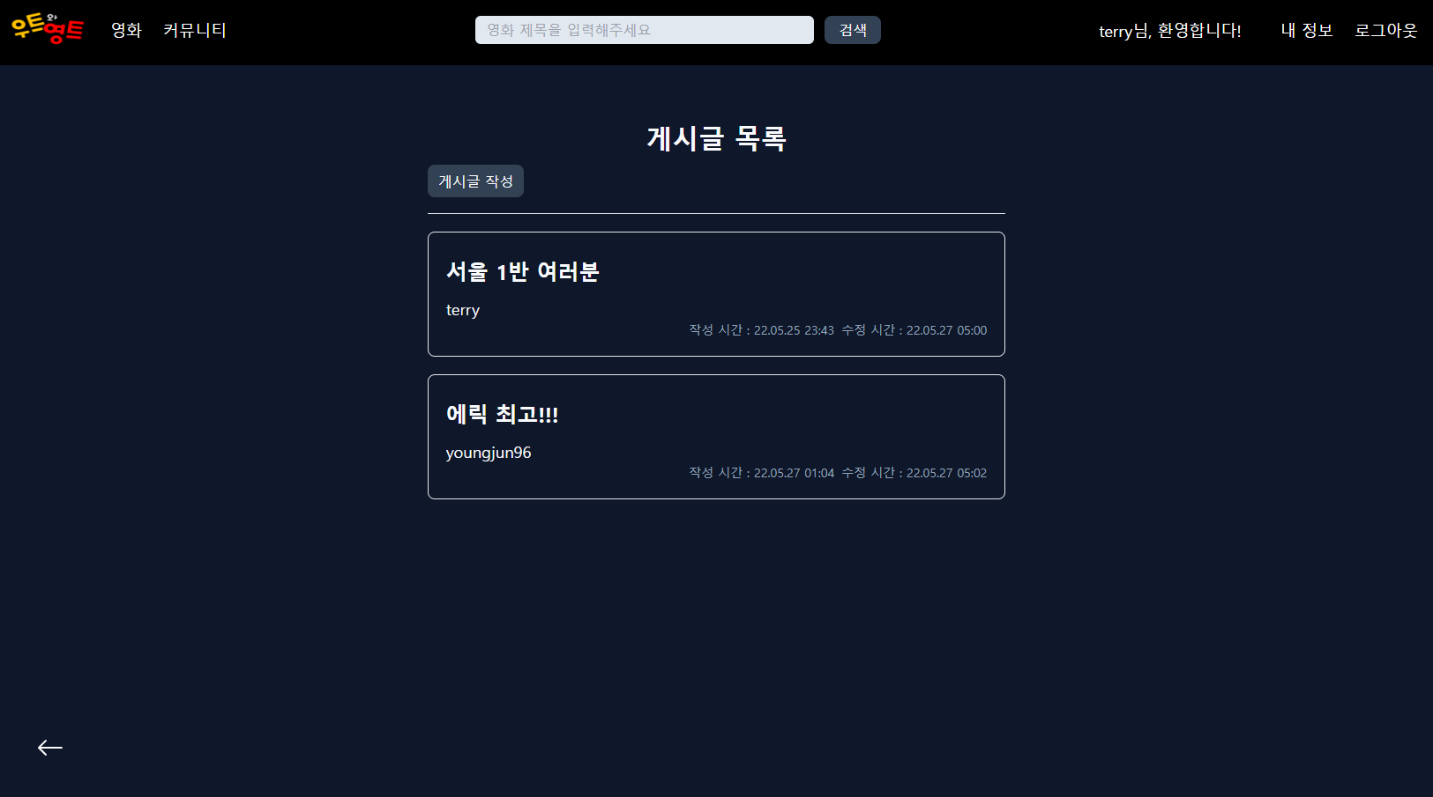
메인 페이지
홈버튼 로고
강의 목록
수강 내역
홈버튼 로고
강의 목록
수강 내역
홈버튼 로고
마이 페이지
강의 목록
수강 내역
수강중인 강의
수강중인 강의
수강중인 강의
강의 이름
(뒷배경 카테고리별)
강의 이름
(뒷배경 카테고리별)
강의 이름
(뒷배경 카테고리별)
강의 이름
(뒷배경 카테고리별)
강의 이름
(뒷배경 카테고리별)
강의명
출결
입장
강의자
강의시간
출결 확인
강의명
출결
입장
강의자
강의시간
강의명
강의명
강의명
강의명
강의명
강의 입장
강의명
출결
입장
강의자
강의자
강의자
강의자
강의자
강의 시간
강의 시간
강의 시간
강의 시간
강의 시간
강의자
강의시간
출결 확인
40/50 (80%)
총 일수:
출석:
결석

Slide 5
메인 페이지 (강의자용)
홈버튼 로고
강의 목록
수강 내역
홈버튼 로고
강의 목록
수강 내역
홈버튼 로고
마이 페이지
강의 목록
수강 내역
내 강의
내 강의
내 강의
강의 이름
(뒷배경 카테고리별)
강의 이름
(뒷배경 카테고리별)
강의 이름
(뒷배경 카테고리별)
강의 이름
(뒷배경 카테고리별)
강의 이름
(뒷배경 카테고리별)
강의명
강의 정보
강의시간
시작
강의명
강의 정보
강의시간
시작
강의명
강의명
강의명
강의명
강의명
강의 시간
강의 시간
강의 시간
강의 시간
강의 시간
강의명
강의 정보
강의 정보
시작
강의 정보
시작
강의 정보
시작
강의 정보
시작
강의 정보
시작
강의시간
시작

Slide 6
수강 내역
홈버튼 로고
강의 목록
수강 내역
홈버튼 로고
강의 목록
수강 내역
홈버튼 로고
마이 페이지
강의 목록
수강 내역
수강 내역
수강 내역
수강 내역
강의 이름
(뒷배경 카테고리별)
강의 이름
(뒷배경 카테고리별)
강의 이름
(뒷배경 카테고리별)
강의 이름
(뒷배경 카테고리별)
강의 이름
(뒷배경 카테고리별)
강의명
강의자
강의기간
강의명
강의자
강의기간
강의명
강의명
강의명
강의명
강의명
강의자
강의자
강의자
강의자
강의자
강의명
강의자
강의 기간
강의 기간
강의 기간
강의 기간
강의 기간
강의기간

Slide 7

강의 목록
홈버튼 로고
강의 목록
수강 내역
홈버튼 로고
강의 목록
수강 내역
홈버튼 로고
마이 페이지
강의 목록
수강 내역
강의 목록
강의 목록
강의 목록
검색하기
검색하기
검색하기
강의 개설하기
강의 개설하기
강의 개설하기
강의 이름
(뒷배경 카테고리별)
강의 이름
(뒷배경 카테고리별)
강의 이름
(뒷배경 카테고리별)
강의 이름
(뒷배경 카테고리별)
강의 이름
(뒷배경 카테고리별)
강의명
신청
강의자
강의시간
강의 신청
강의명
신청
강의자
강의시간
강의명
강의명
강의명
강의명
강의명
강의자
강의자
강의자
강의자
강의자
강의명
신청
강의 시간
강의 시간
강의 시간
강의 시간
강의 시간
강의자
강의시간

Slide 8
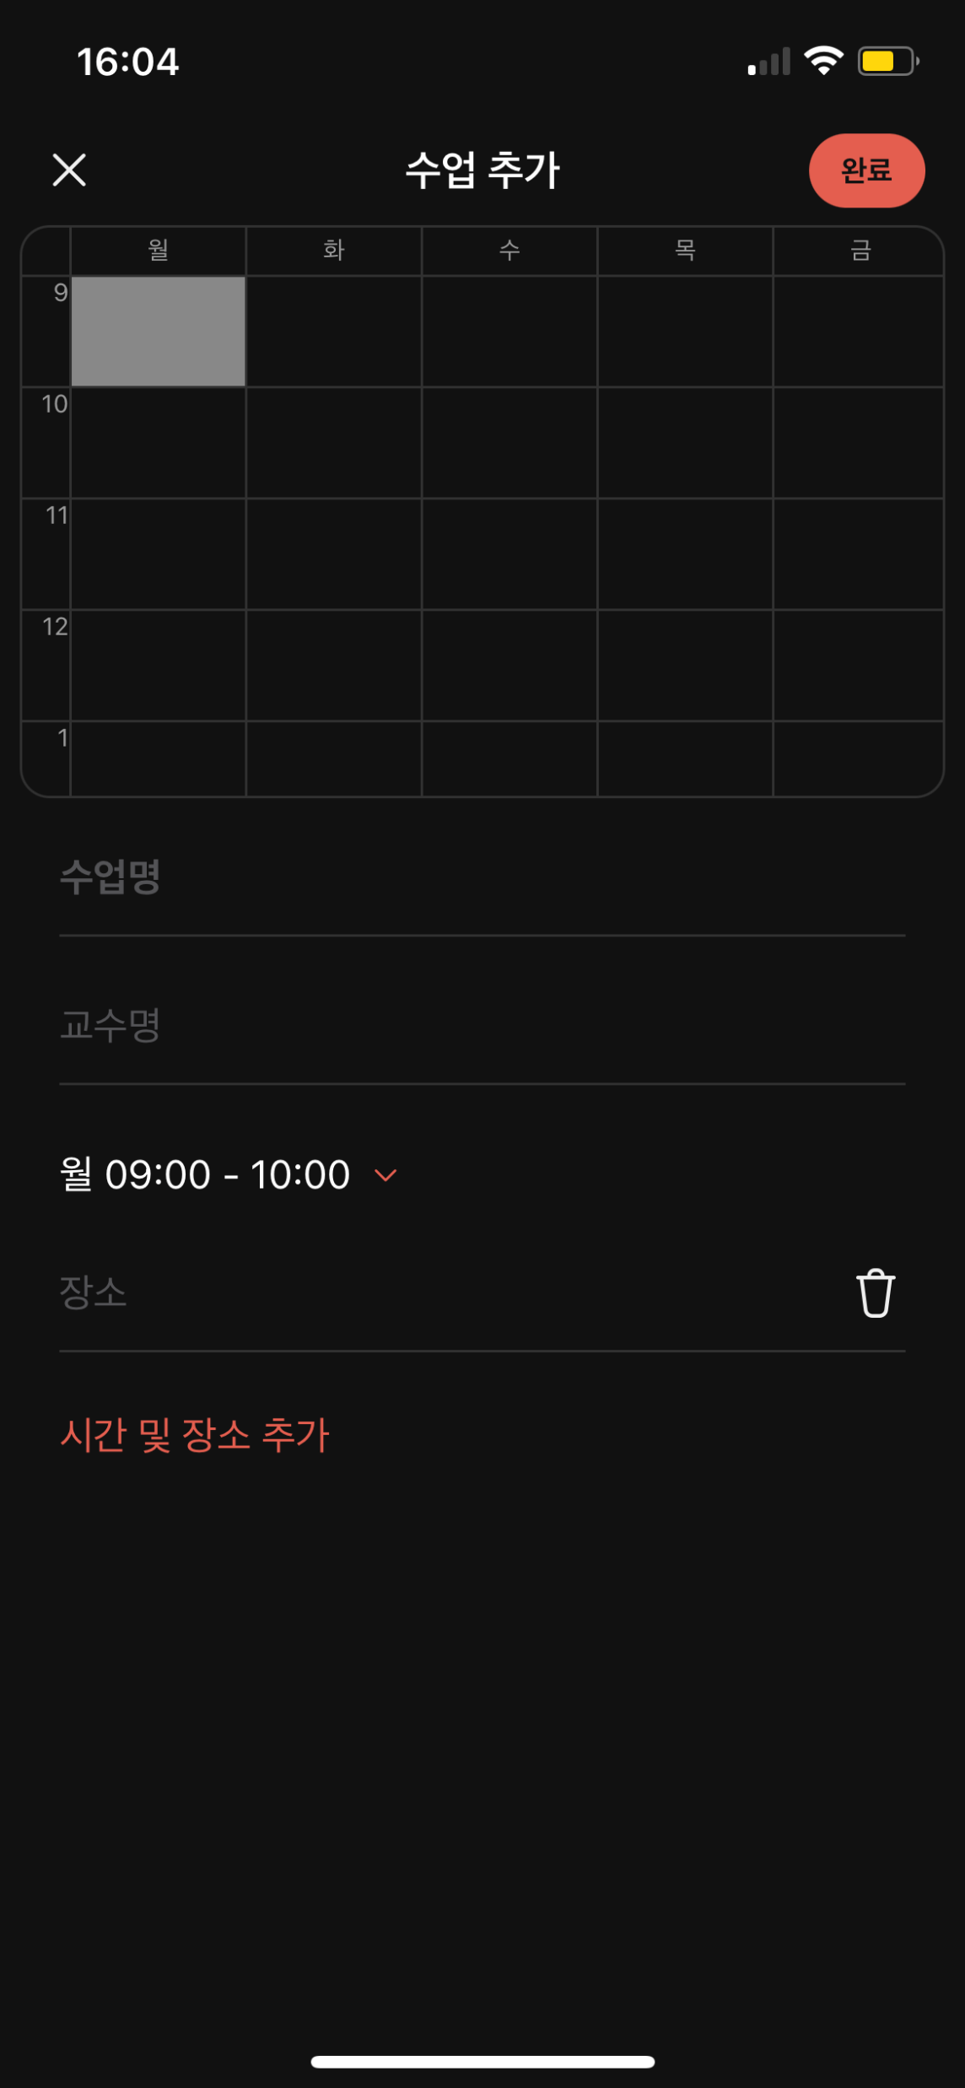
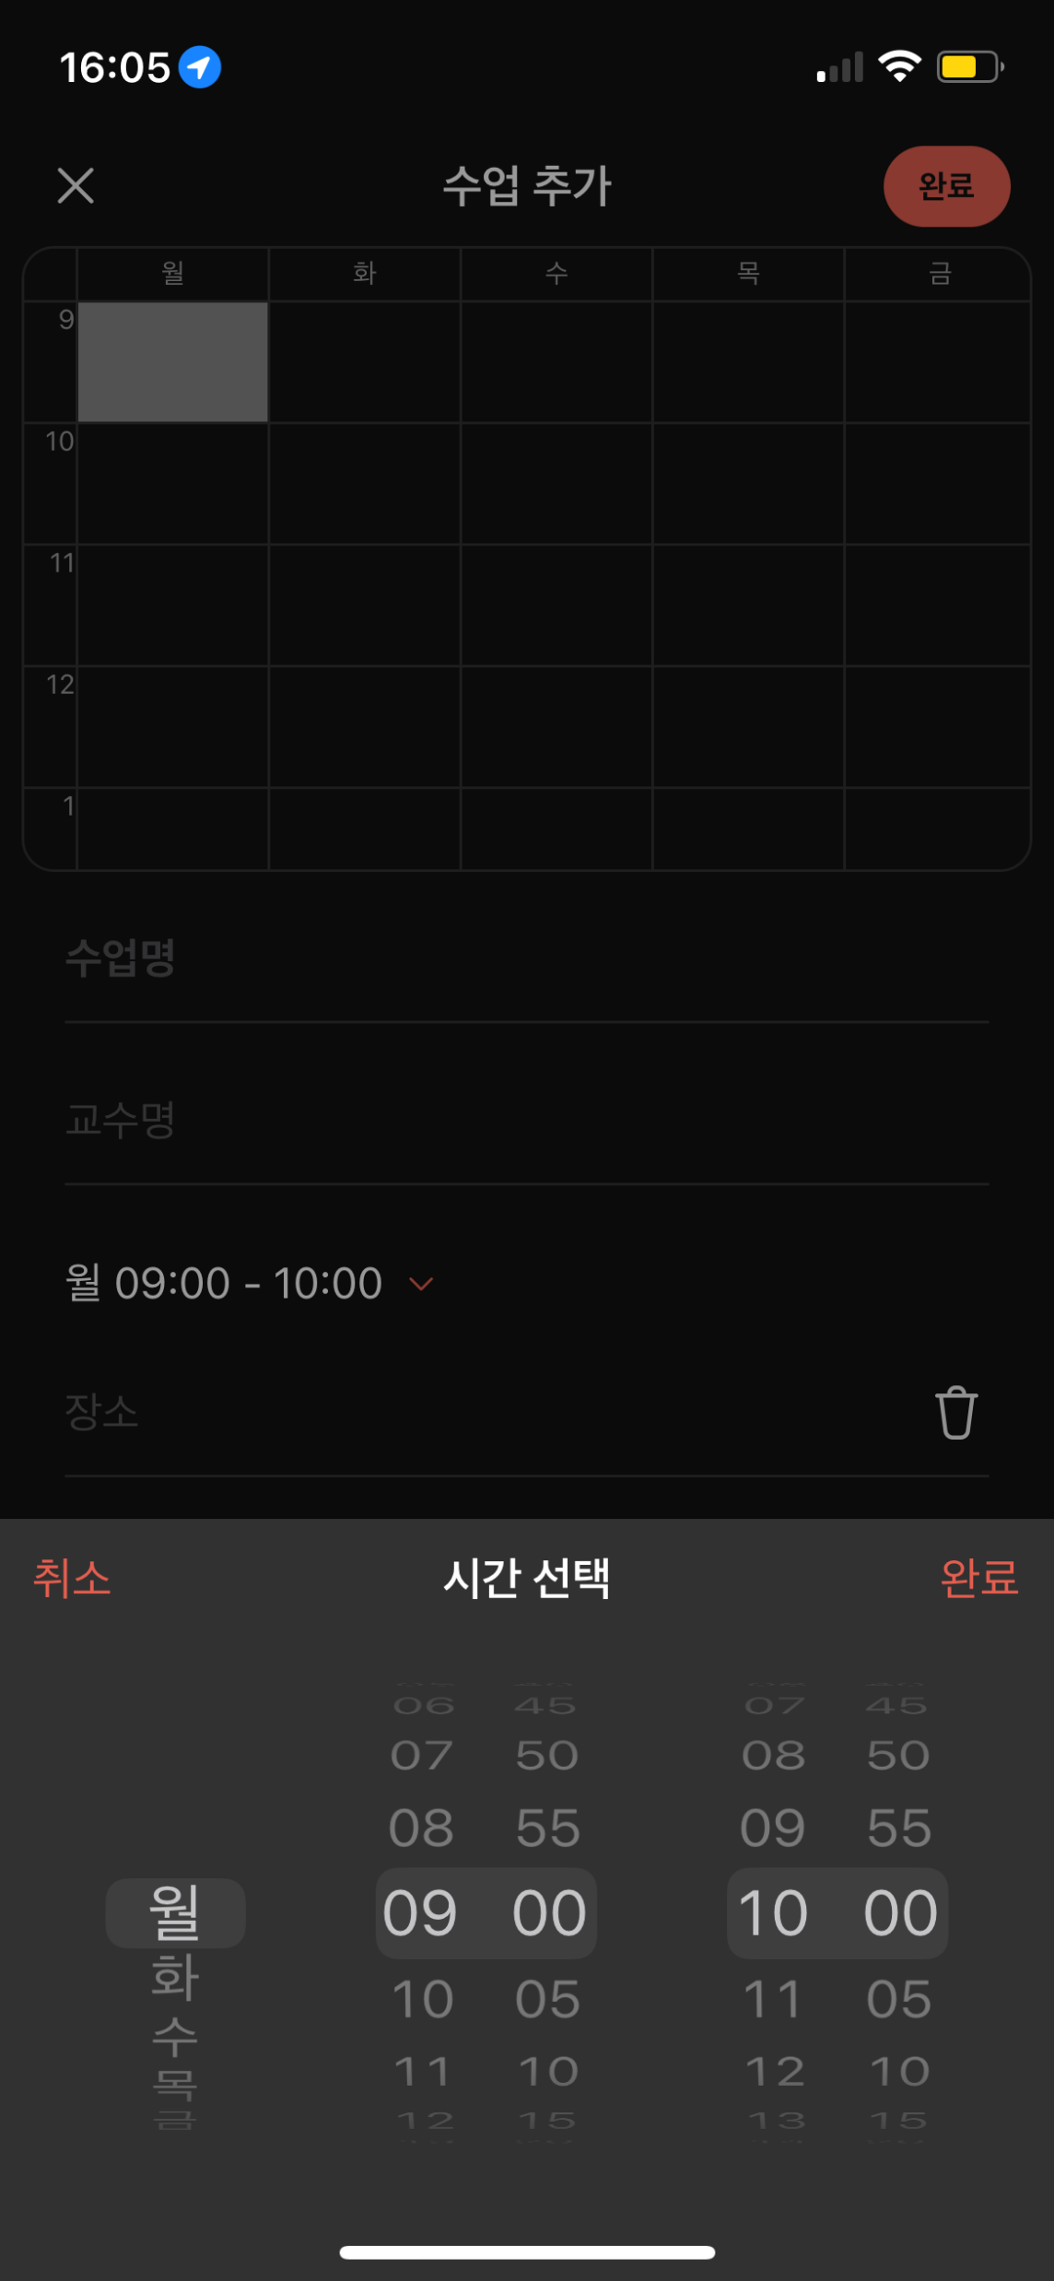
강의 목록
홈버튼 로고
강의 목록
수강 내역
강의 개설하기
강의명:
강의 기간: dateform ~ dateform
강의 시간:
강의 설명 :
강의 목록
검색하기
강의 개설하기
요일, 시간
강의 이름
(뒷배경 카테고리별)
강의 이름
(뒷배경 카테고리별)
강의 이름
(뒷배경 카테고리별)
강의 신청
강의명
강의명
강의명
강의자
강의자
강의자
강의 시간
강의 시간
강의 시간
강의명 : ---
강의자 : ---
강의 시간 : --------
강의 설명 : -----
위 강의를 신청하시겠습니까?
예
아니오

Slide 9
마이페이지
홈버튼 로고
강의 목록
수강 내역
비밀번호 재설정
마이페이지
현재 비밀번호:
변경할 비밀번호:
이름 : ---
이메일 : ---
변경할 비밀번호 확인:
비밀번호 변경
로그아웃
비밀번호 변경하기
회원 탈퇴
로그아웃 하시겠습니까?
탈퇴 하시겠습니까?
(탈퇴 시, 모든 정보가 삭제됩니다.)
예
아니오
예
아니오

Slide 10



강의실
채팅
참여자
(모두) 에게

